Slide 1
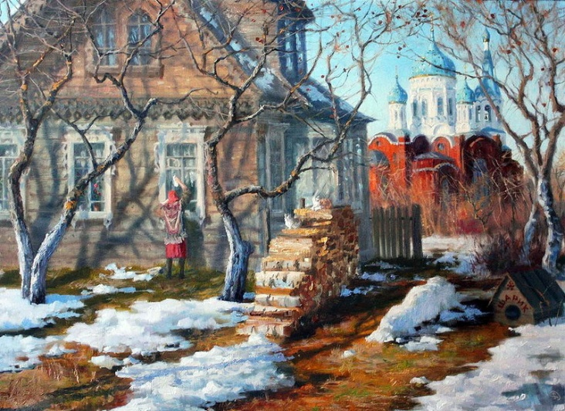
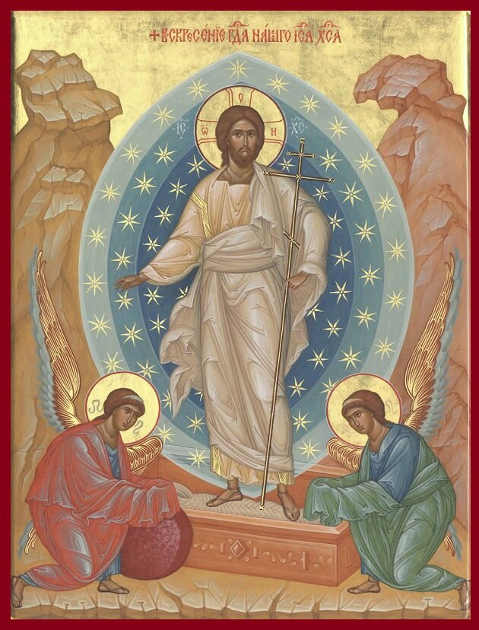
Цель музыки - восславление Бога и восстановление души. Цель музыки — трогать сердца.
Иоганн Себастьян Бах

Slide 2
Ане́сти
Тема 18. Творческая душа
Вы узнаете:
- что есть у каждого человека,
- как присоединиться к ангельскому хору,
- почему нельзя зарывать талант в землю.

Slide 3
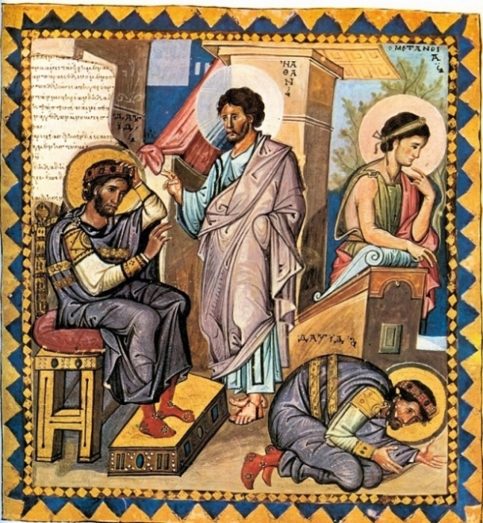
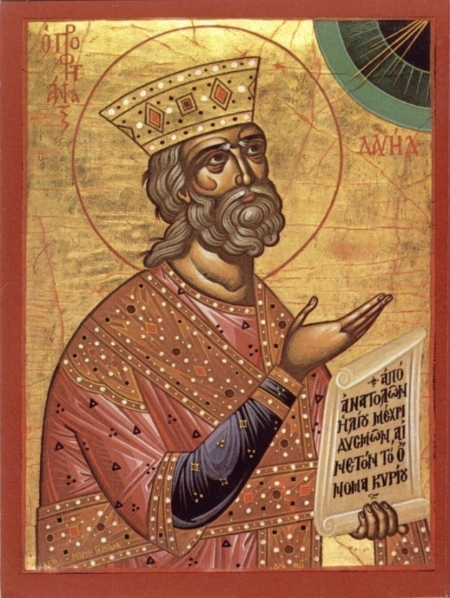
Поми́луй мя, Боже, по вели́цей милости Твоей, и по множеству щедрот Твоих очисти беззаконие мое…

Slide 4
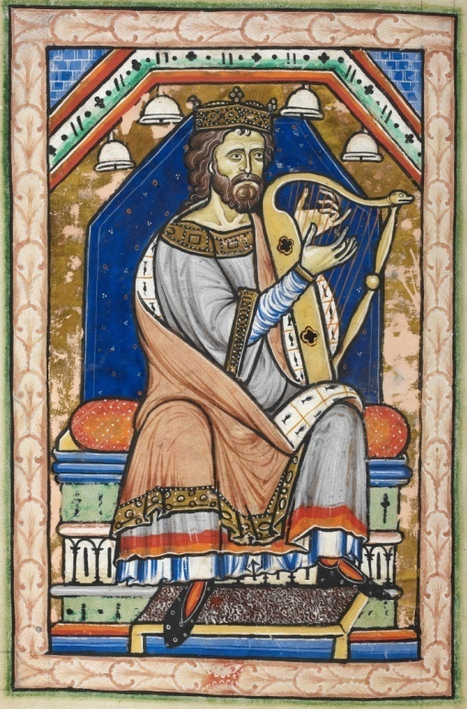
Давид играет на Псалтири
и сочиняет псалмы

Slide 5
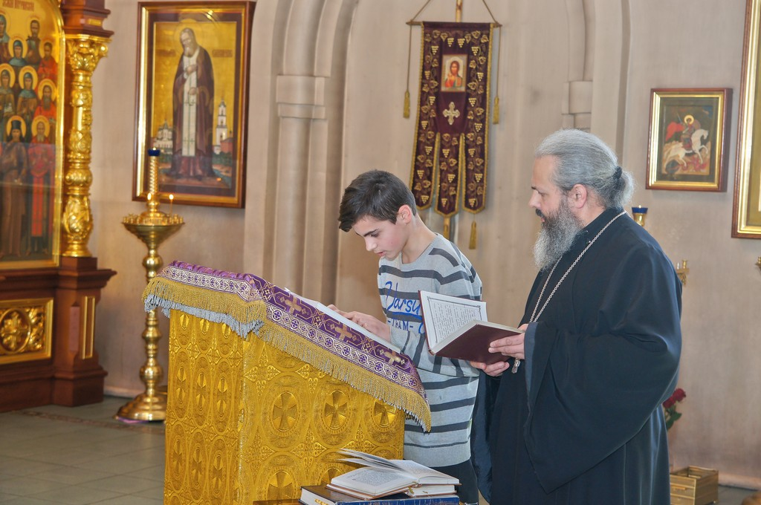
Псаломщик – чтец Псалтири и других молитв на богослужении

Slide 6
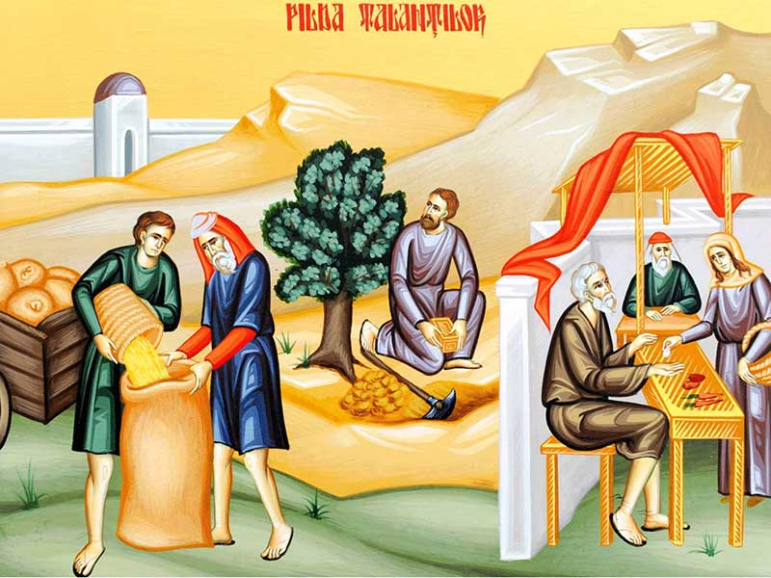
Кто показан на фреске?
Что он делает?

Slide 7
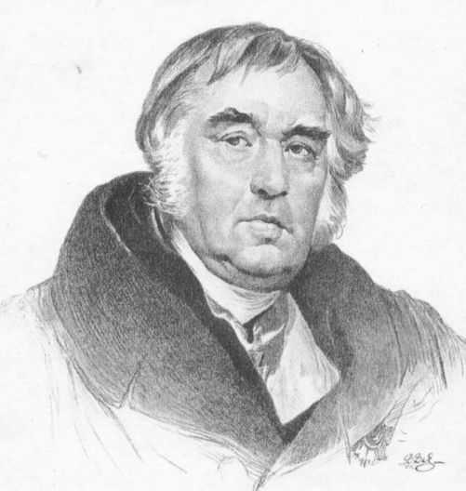
Иван Андреевич Крылов как христианин

Slide 8
Цель музыки - восславление Бога и восстановление души. Цель музыки — трогать сердца.
Иоганн Себастьян Бах

Slide 9
Ане́сти
Тема 18. Творческая душа
Вы узнали?
- что есть у каждого человека,
- как присоединиться к ангельскому хору,
- почему нельзя зарывать талант в землю.

